Slide 1
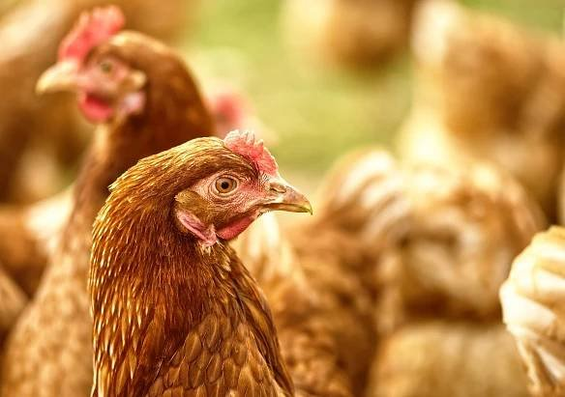
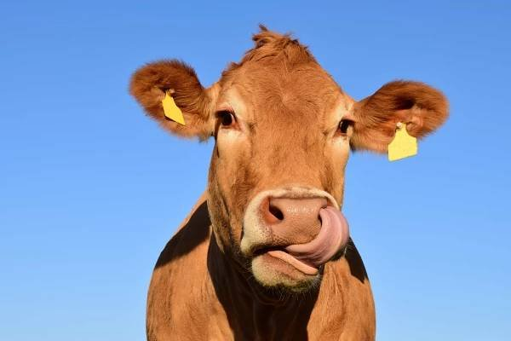
EKO FARMA
HOTÁK

Slide 2
VÝHODY EKO-FAREM
Lokální trh: Vlastní výrobky
Biodiverzita: Různorodé plodiny / zvířata
Ekologická udržitelnost: menší dopad na životní prostředí
Kvalita produktů: Zaměření na kvalitu

Slide 3
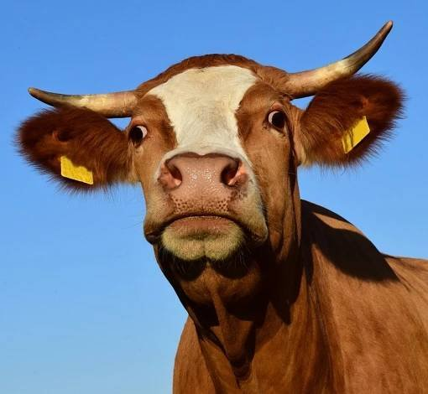
nevýhody EKO-FAREM
Nižší efektivita výroby
Omezené zdroje
Zranitelnost (Přírodní katastrofy)
Omezený trhový dosah (místní prodej)
Práce a časová náročnost (provoz vyžaduje více času)

Slide 4
POROVNÁNÍ S NORMÁLNÍMI
Velikost a měřítko (počet zvířat)
Metody hospodaření (malá/velká plocha pro zvířata)
Kvalita produktů
Vztah s komunitou (lidmi kolem)

Slide 5
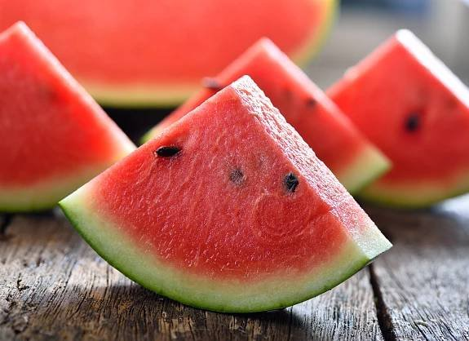
EKOFARMY NA ZNOJEMSKU
Biofarma Znojmo
Ekofarma Podivín
Bioovocnářství Hruška
Ekofarma Radovesice
Biovinice Pavlov
Ekologické hospodářství Palava
Biofarma Moravský Žižkov
Ekologické zemědělství Nový Šaldorf

